Slide 1
OrganMNIST3D
MedMNIST
RFA – Hugo Albert

Slide 2
1
Descripción
64x64 28x28
Colección de imágenes biomédicas estilo de MNIST, nacida en 2021 como benchmark.
Imagen 3D con opción de ser descargada en resolución 28x28x28 o 64x64x64.
11 clases de órganos (para riñón, pulmón y fémur distingue entre derecho e izquierdo).
Relativamente balanceado.
971 entrenamiento, 161 validación, 670 test.
Liver
Kidney left
Spleen
1/14

Slide 3
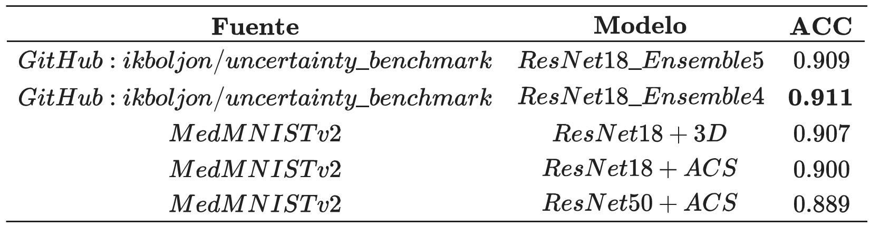
1.1
Estado del arte
2/14

Slide 4
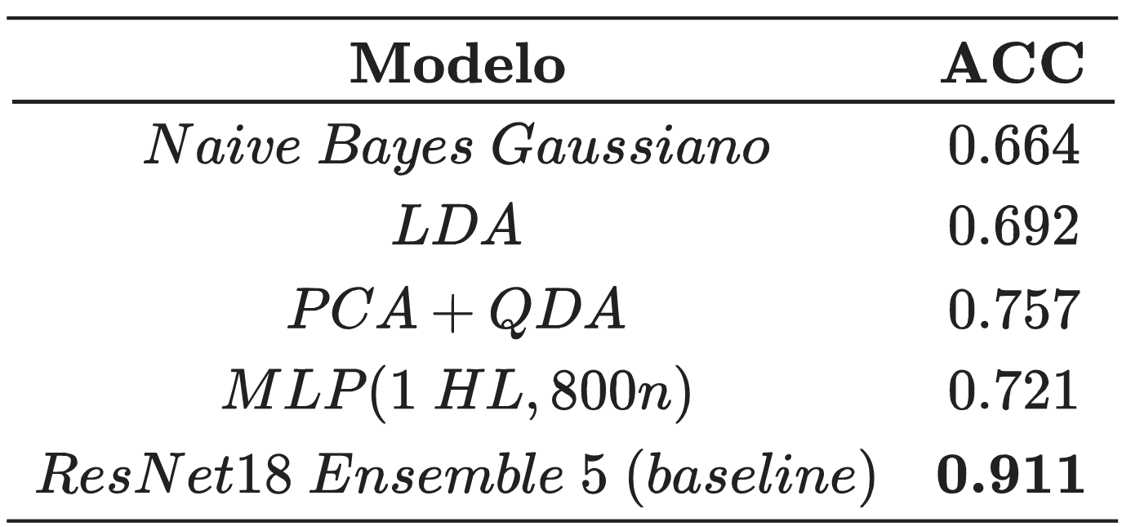
2
Modelos Iniciales
3/14

Slide 5
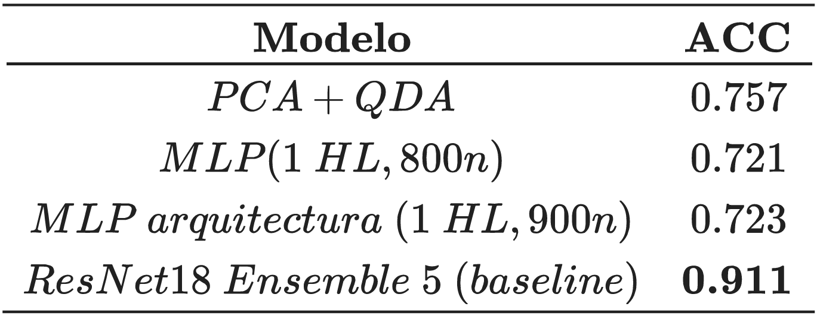
3
Ajuste de arquitectura
4/14

Slide 6
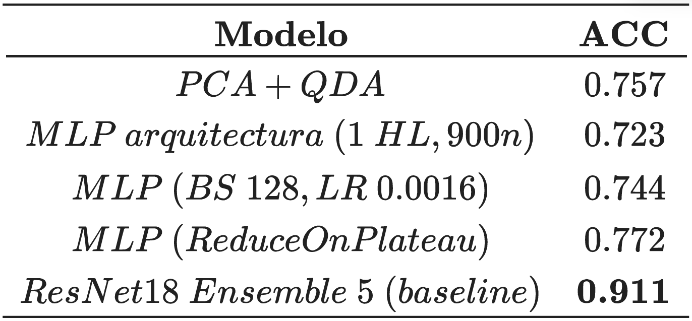
4
Ajuste de hiperparámetros
5/14

Slide 7
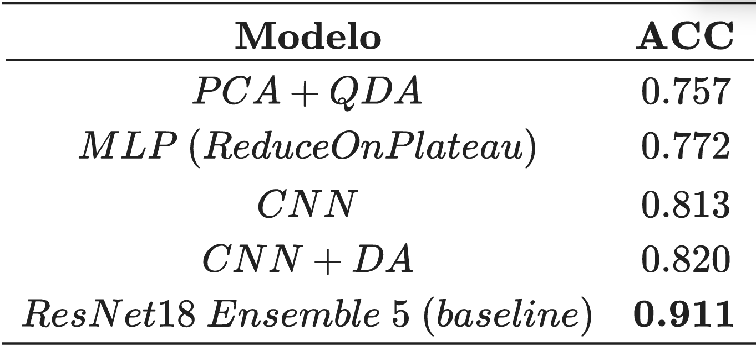
5
CNNs
6/14

Slide 8
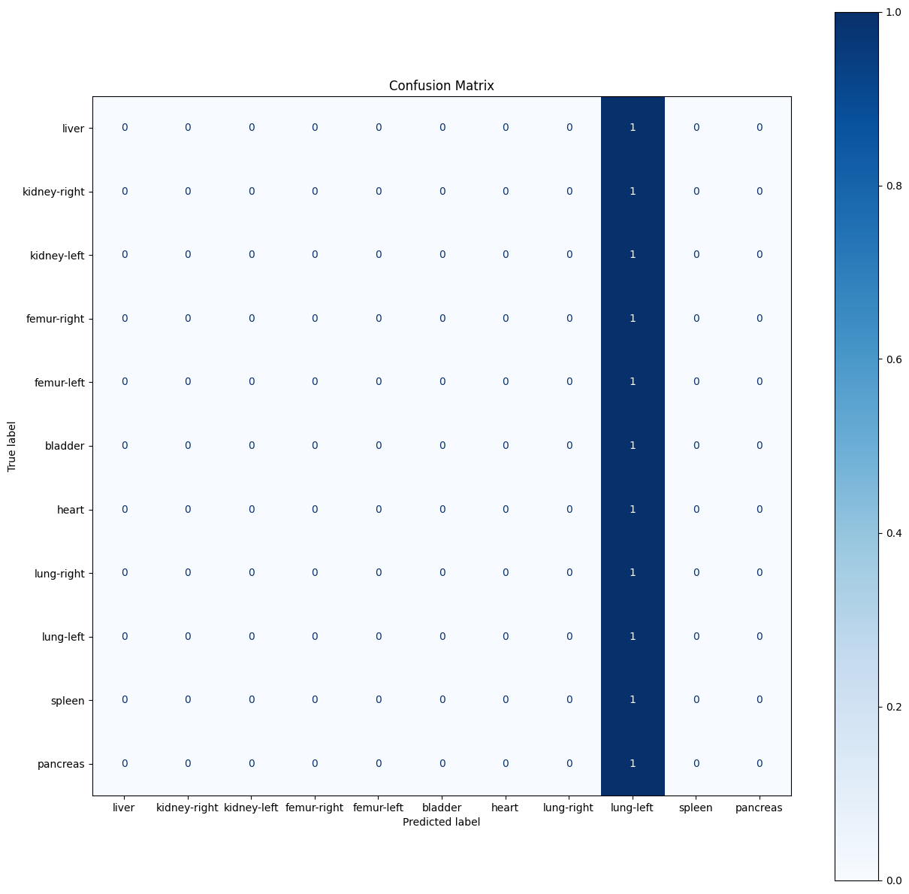
6
Fine-Tuning
ResNet50V2 adaptando el MLP del top model.
TODO A LA CLASE DEL PULMÓN IZQUIERDO!!
7/14

Slide 9
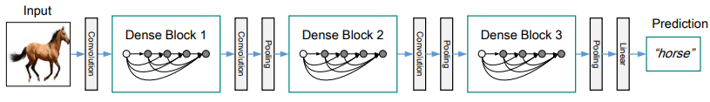
6.1
DenseNet2D
“Densely Connected Convolutional Networks”. Gao Huang, Zhuang Liu, Laurens van der Maaten, Kilian Q. Weinberger
Creada para imágenes 2D con 3 canales de color
Solución: Interpretar nuestras imágenes como 2D con 64 canales de color
8/14

Slide 10
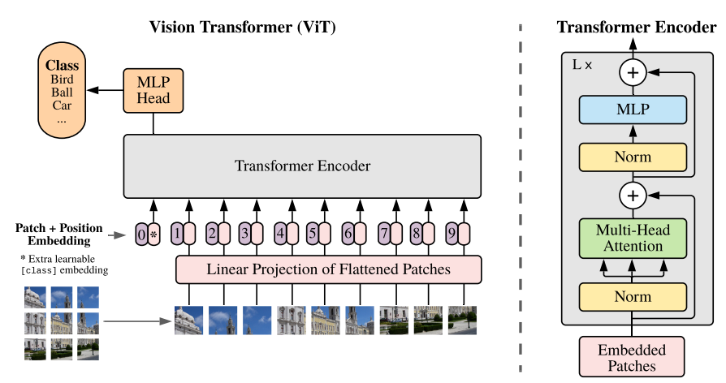
6.2
Vision Transformer
Modificación 1: Extracción de patches con 64 canales.
Modificación 2: Extracción de patches 3D (PxPxP).
“AN IMAGE IS WORTH 16X16 WORDS: TRANSFORMERS FOR IMAGE RECOGNITION AT SCALE”. Google Research, Brain Team
9/14

Slide 11
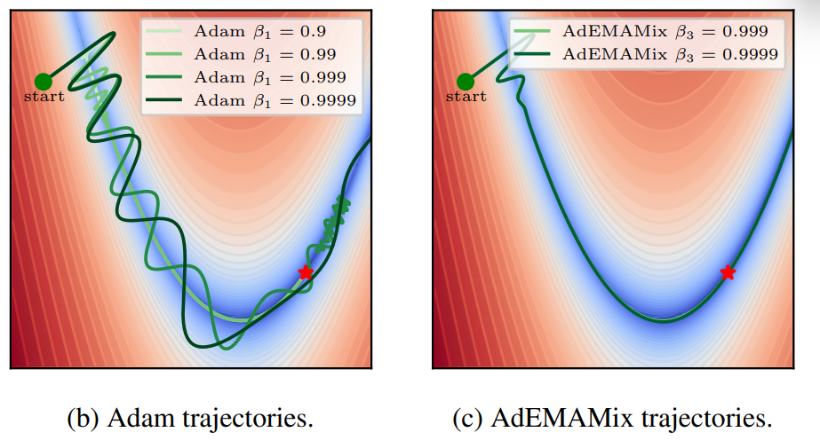
6.3
AdEMAMix
“THE ADEMAMIX OPTIMIZER: BETTER, FASTER, OLDER”.
Matteo Pagliardini, Pierre Ablin, David Grangier
10/14

Slide 12
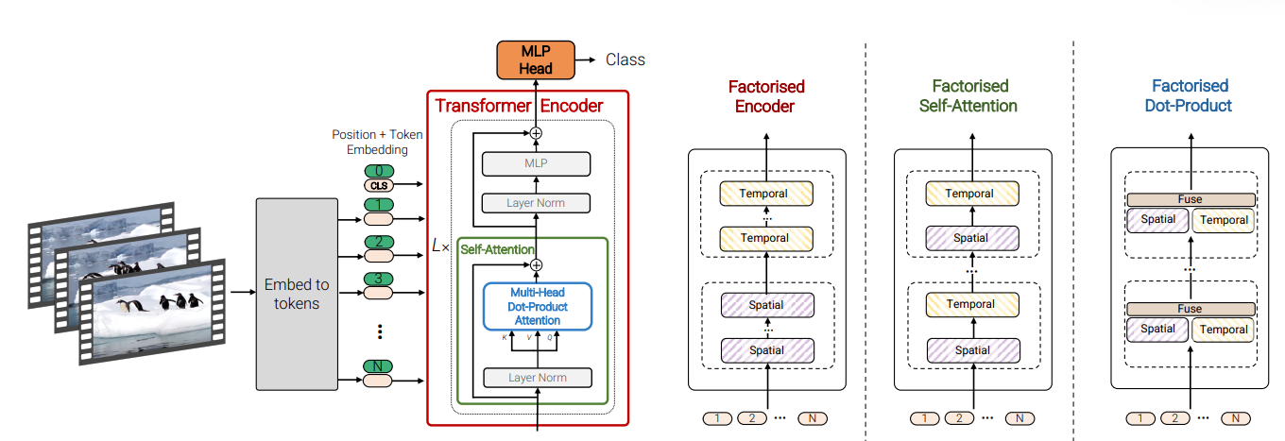
6.4
ViViT
“ViViT: A Video Vision Transformer”.
Google Research
11/14

Slide 13
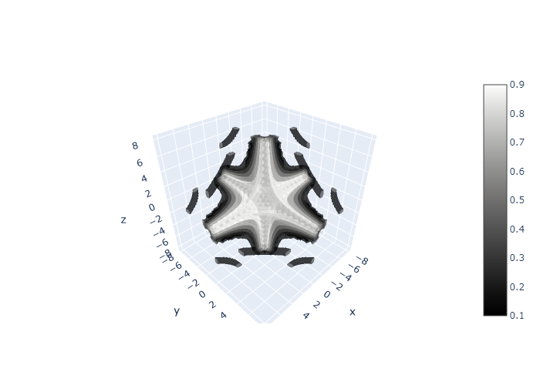
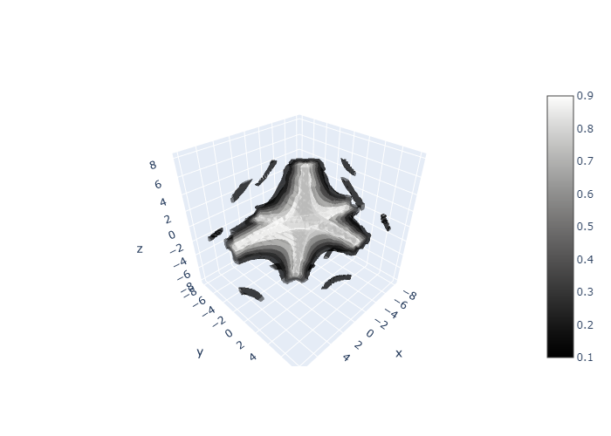
6.5
Volumentations
Original
Elastic Transformation
12/14

Slide 14
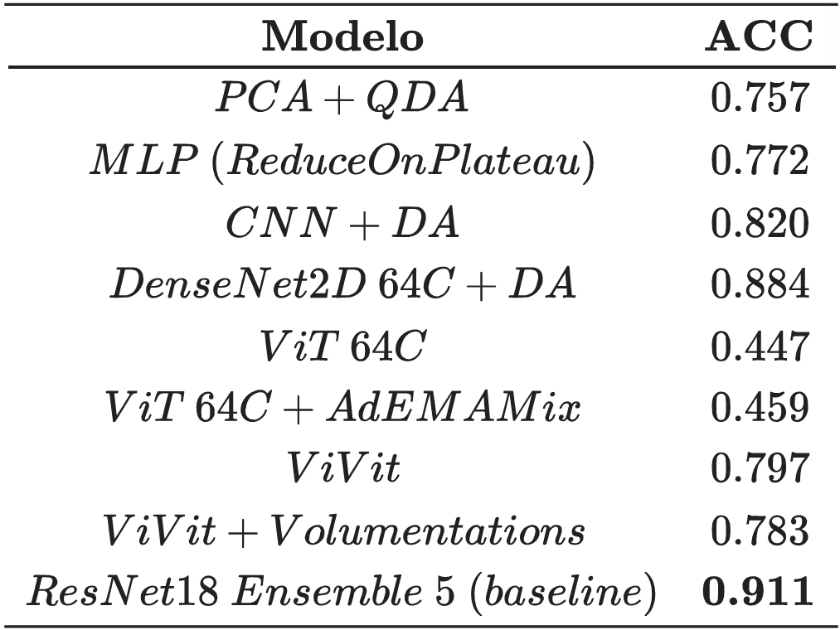
6.6
Results
13/14

Slide 15
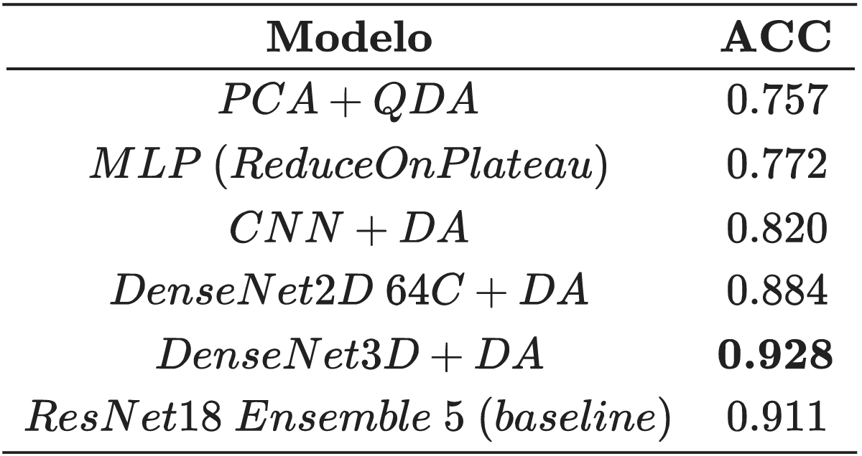
7
Un último modelo
14/14

